Slide 1
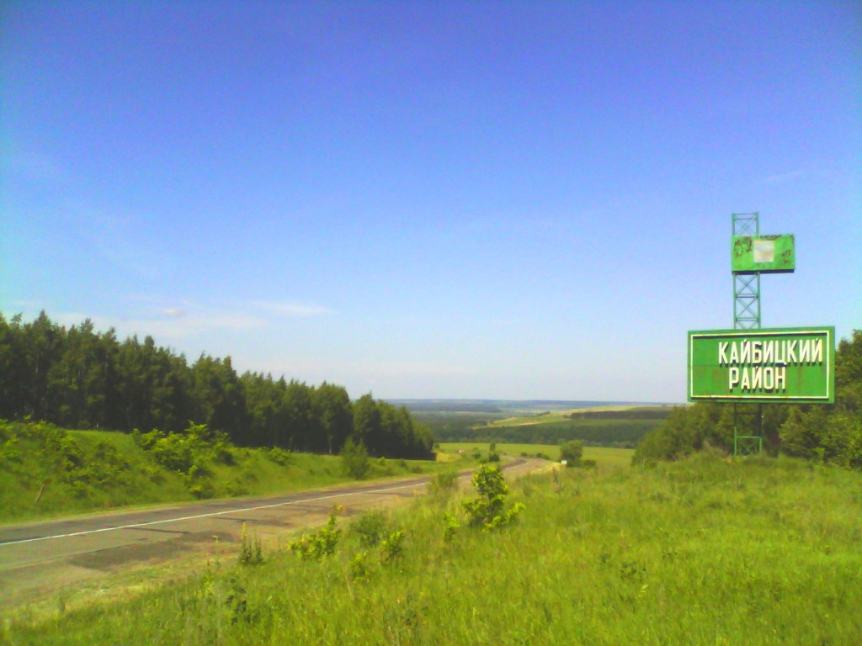
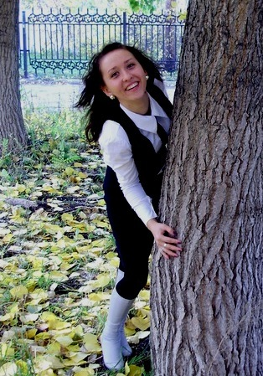
Мин Хөсәенова Илсөя Илдус кызы, Татарстанның тау ягы булып торган, имәннәре белән дан тоткан Кайбыч районының Иске Чәчкаб авылында дөньяга туганмын.

Slide 2
Туган авылымның җир куеныннан ташып чыккан, челтерәп аккан җиде чишмә суларын эчеп үскәнгәдерме, баһадир имәннәрнең ефәк яфракларын кыйбла җиле белән иркәләнеп үскәнгәдерме, гаилә җебем укытучылар династиясенә барып тоташа.

Slide 3
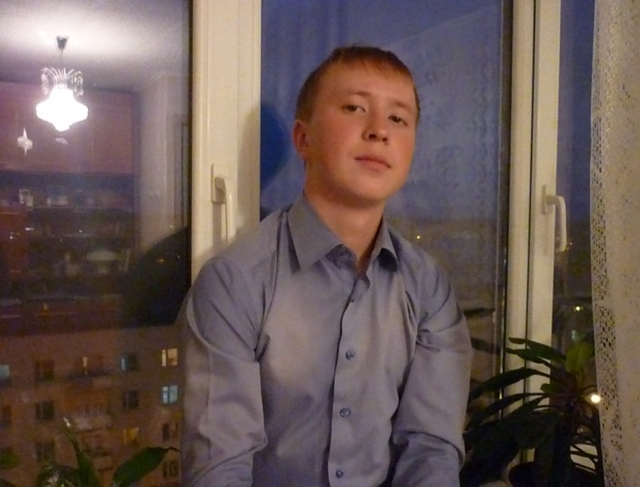
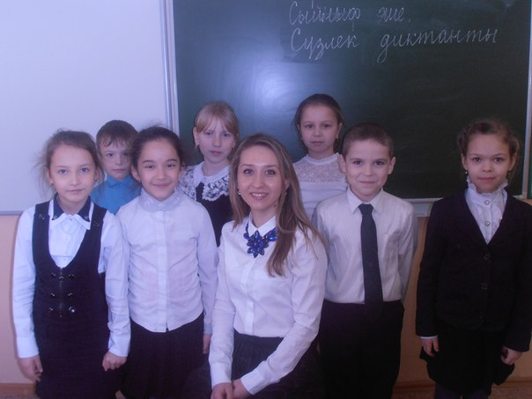
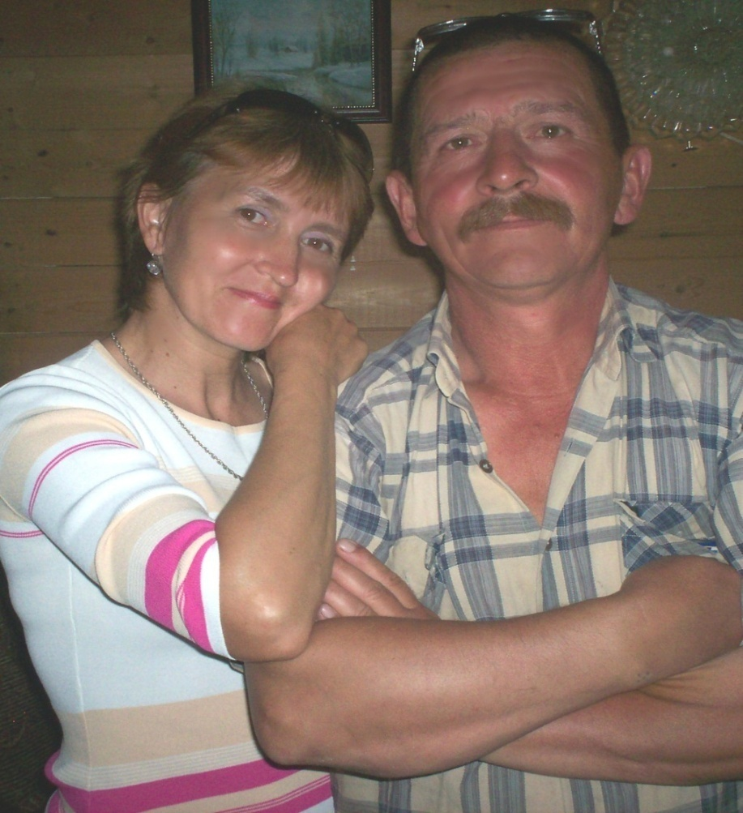
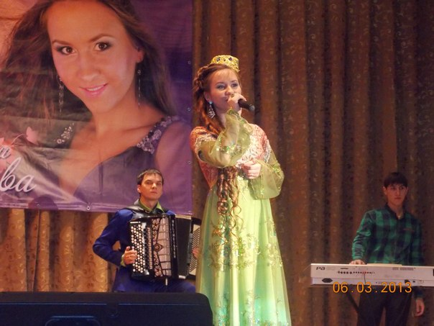
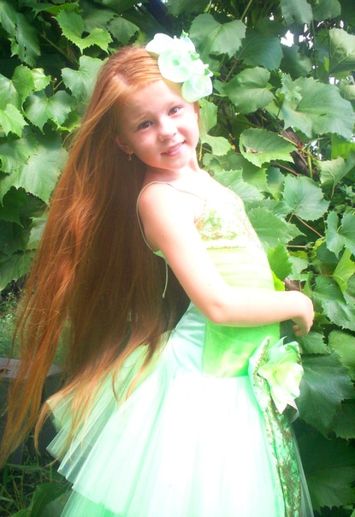
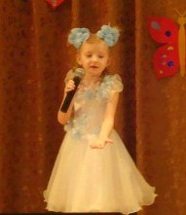
Ишле гаиләдә 5 бала тәрбияләнеп үсәбез. Кечкенәдән балалар белән эшләү мине укытучы булырга этәрде.

Slide 4
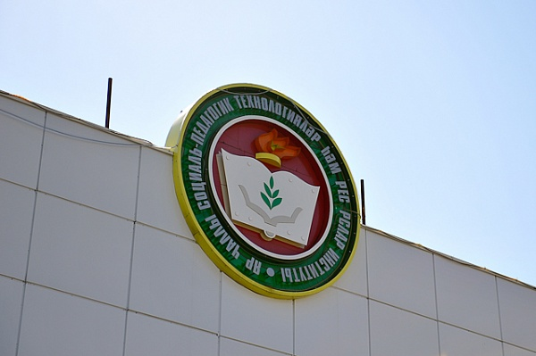
2009 елны Иске Чәчкаб мәктәбен тәмамлаганнан соң мин Чаллы дәүләт педагогика институтына укырга кердем һәм 2014 елны тәмамлап Яшел Үзән шәһәренә яшь белгеч булып кайттым.

Slide 5
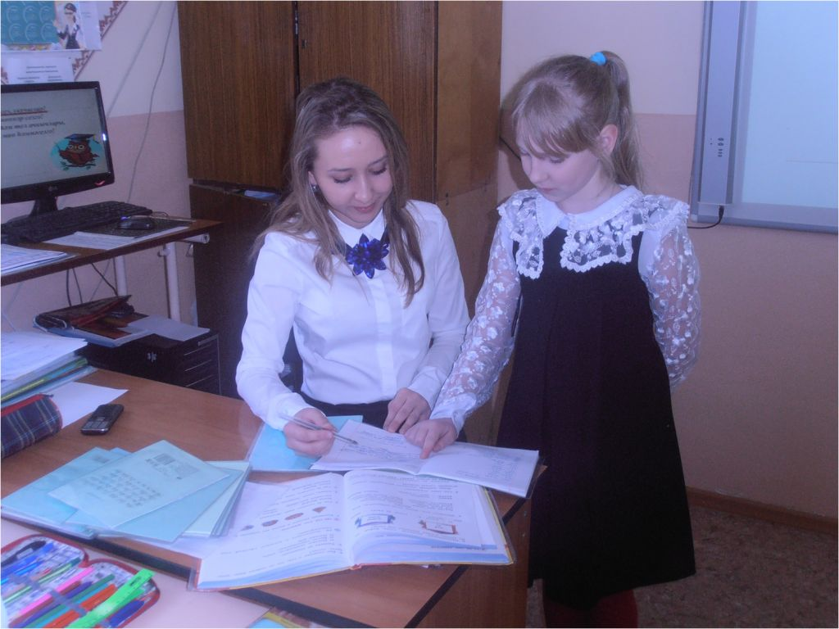
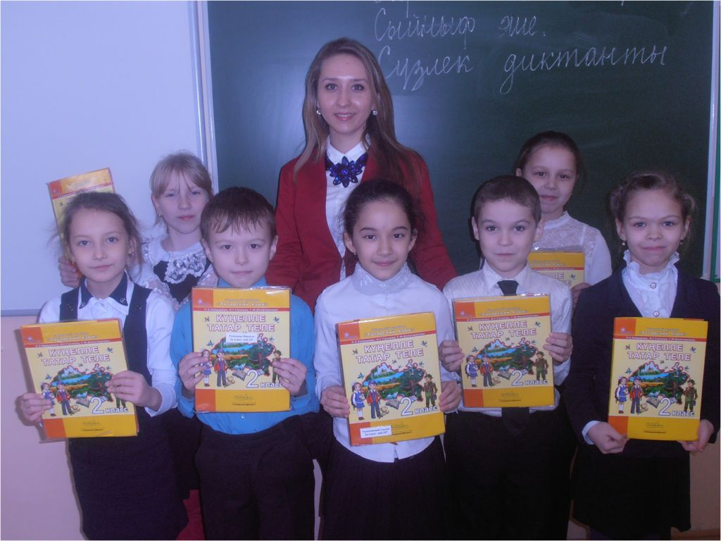
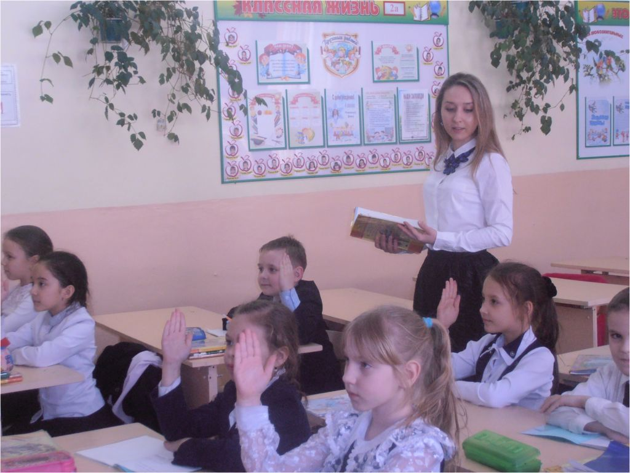
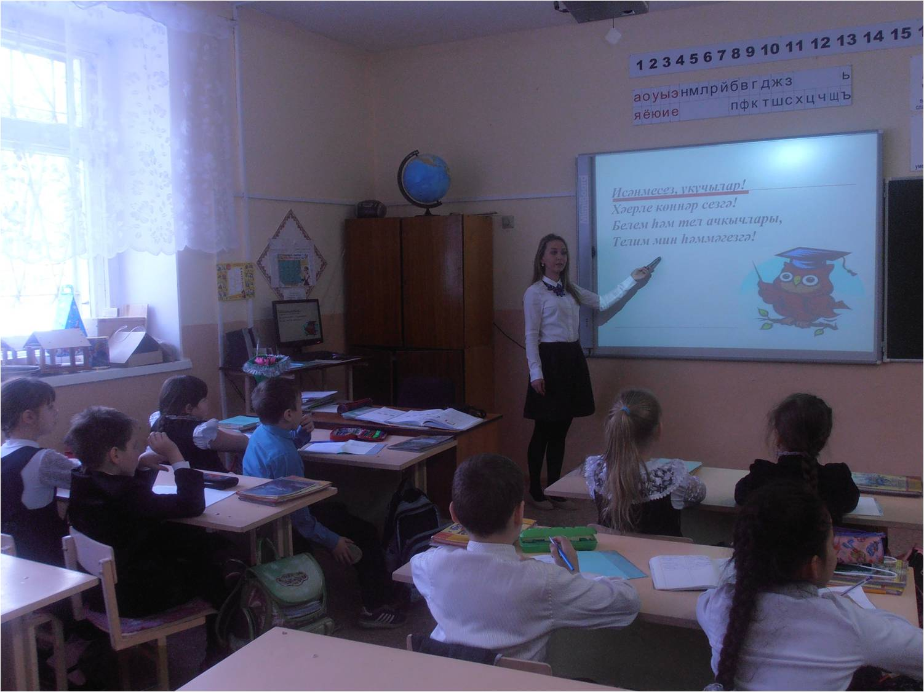

Slide 6
